Slide 1
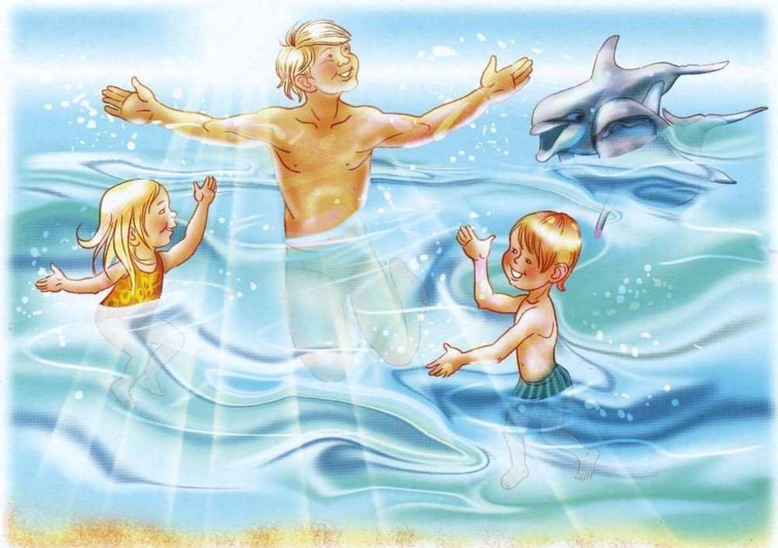
БЕЗОПАСНОСТЬ
НА
ВОДЕ
Государственное бюджетное образовательное учреждение Свердловской области
«Екатеринбургская школа-интернат № 13»

Slide 3
Лето – это солнце, воздух и вода, это время отпусков, путешествий и оздоровления детей. Люди семьями отправляются на отдых к водоемам.
Но следует учесть тот факт, что такой отдых одновременно полезен, приятен, но и опасен, особенно если ребенок не умеет плавать.
Да, вода очень полезна для здоровья детей: он и закаляется, и активно проводит время, получая свою порцию физической нагрузки, и морально отдыхает, но вместе с тем, вода – это очень опасная стихия.

Slide 4
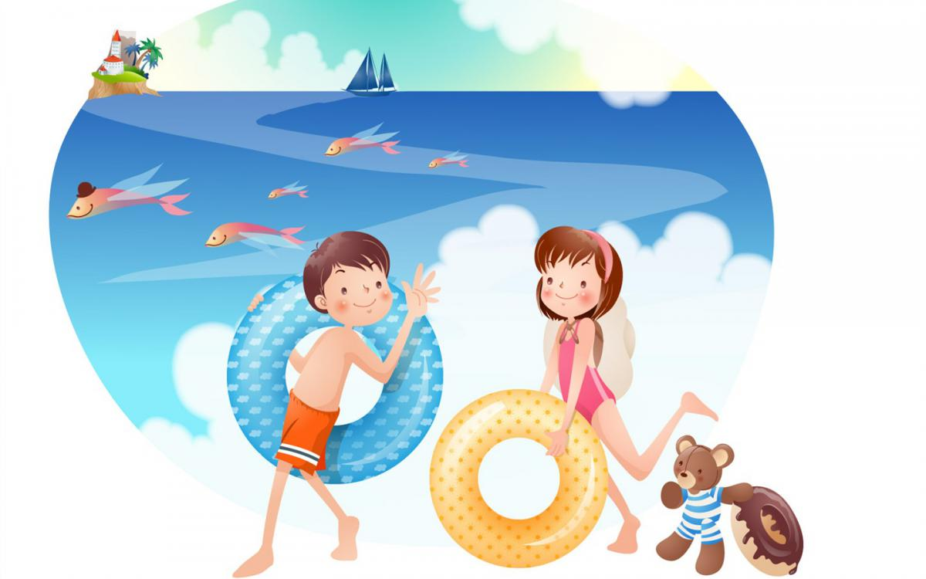
Для того чтобы уберечь ребенка от беды, родители должны заранее рассказать ему правила поведения на воде для детей:

Slide 5
Дети должны купаться только под присмотром родителей.

Slide 6
Ни в коем случае нельзя купаться в местах, возле которых размещены щиты с надписью «Купаться строго запрещено!».

Slide 7
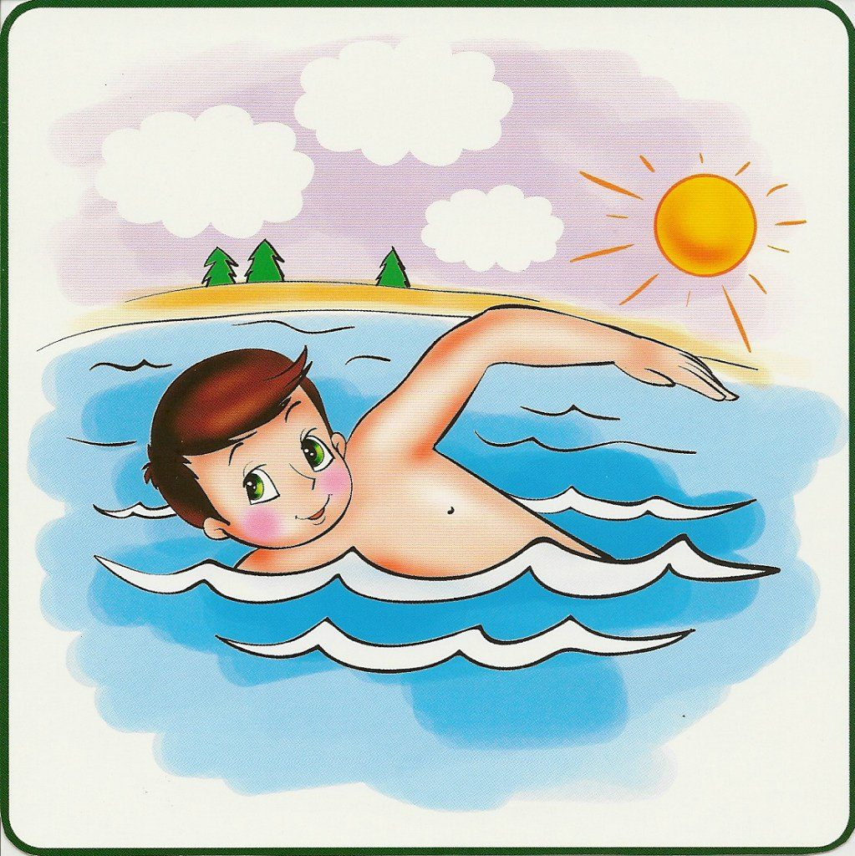
Правила поведения на воде
Как показывает практика, большинство несчастных случаев с людьми на водоемах происходит в летний период. Ежегодный анализ, показывает, что основными причинами гибели людей на воде являются:
среди детей и подростков
неумение плавать;
оставление детей без присмотра взрослых;
купание в необорудованных, запрещенных местах.
2. среди взрослых:
купание в нетрезвом виде;
нарушение правил эксплуатации маломерных судов и гребных лодок;
незнание, а порой игнорирование правил поведения у воды, на воде и способов спасания и оказания первой доврачебной помощи.

Slide 8
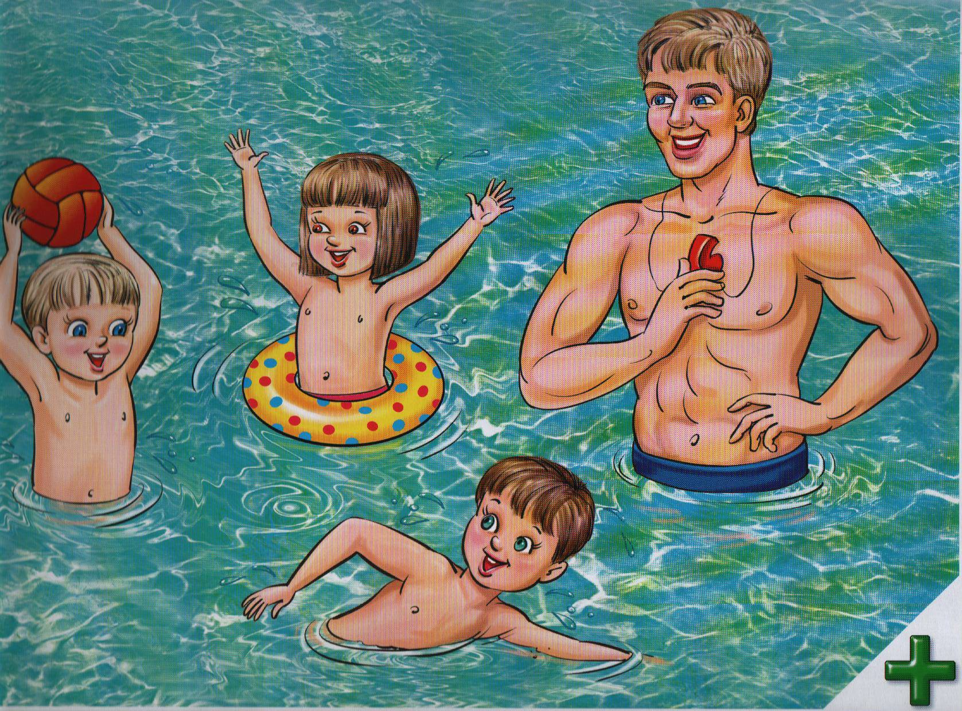
Человек может пострадать оттого, что не знает самых простых правил безопасности на воде.
Чтобы не случилась беда –узнай, чем опасна вода!

Slide 9
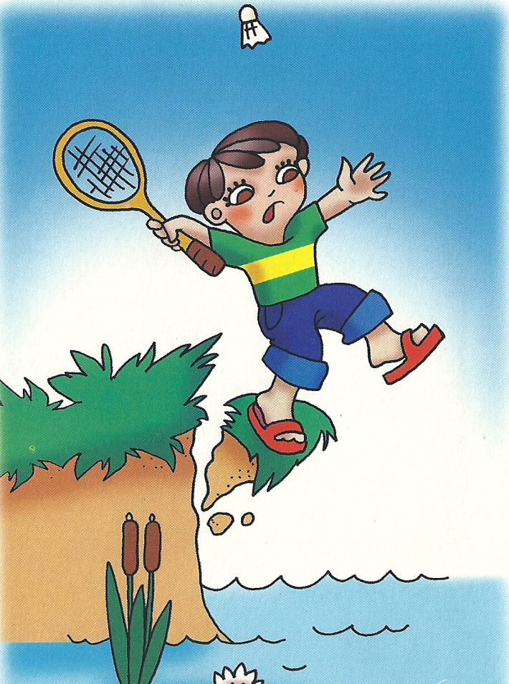
На высоком берегу, Дети не играйте! Из-под ног уйти земля Может, так и знайте! И с обрыва прямо вниз В воду полетите… И останется кричать: «Люди, помогите!!!»

Slide 10
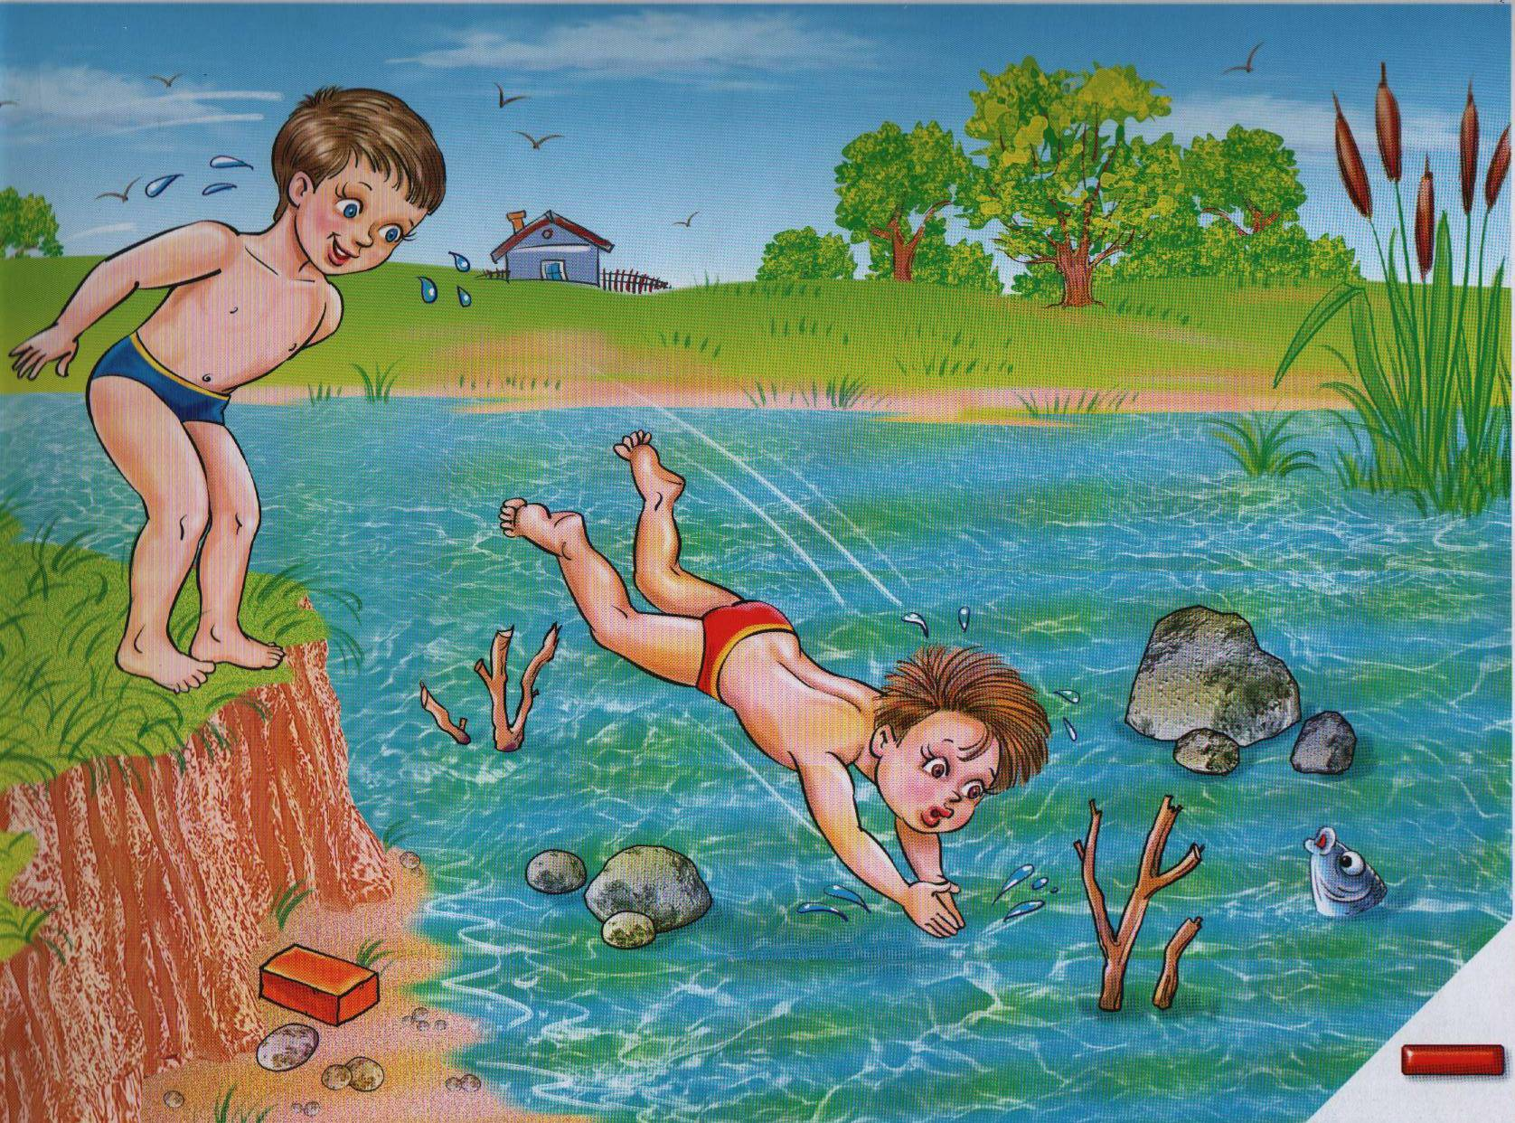
И большим, и детям Хочется сказать: В незнакомом месте Вам нельзя нырять! Может очень мелкой Речка оказаться… А в песок опасно Головой втыкаться! Сучья, камни, стёкла Спрятались на дне – Их заметить сложно В водной глубине…
Не ныряйте в незнакомых местах;

Slide 11
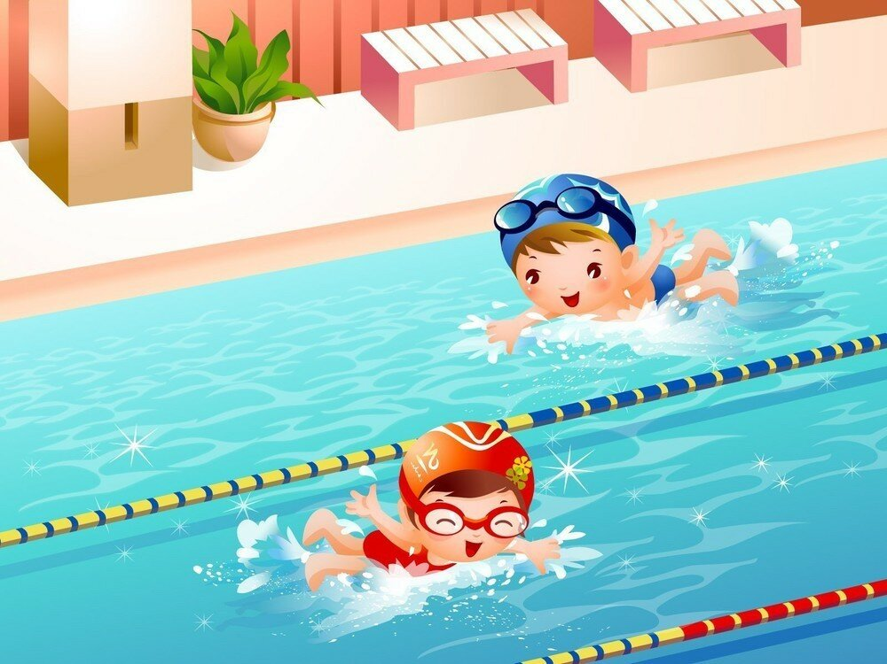
Безопасно будет на реке купаться
Если ты в бассейне будешь тренироваться

Slide 12
Если развлекаться будешь на воде, Проследи, чтоб шутка не вела к беде… Не топи другого – может оказаться, Что воды случится другу наглотаться, Он запаникует, вырываться станет – И тебя с собою под воду затянет! И игра такая грустно завершится… Мы вам не желаем в речке утопиться!
Не устраивайте в воде игр, связанных с нырянием и захватом рук, головы, ног купающегося;

Slide 13
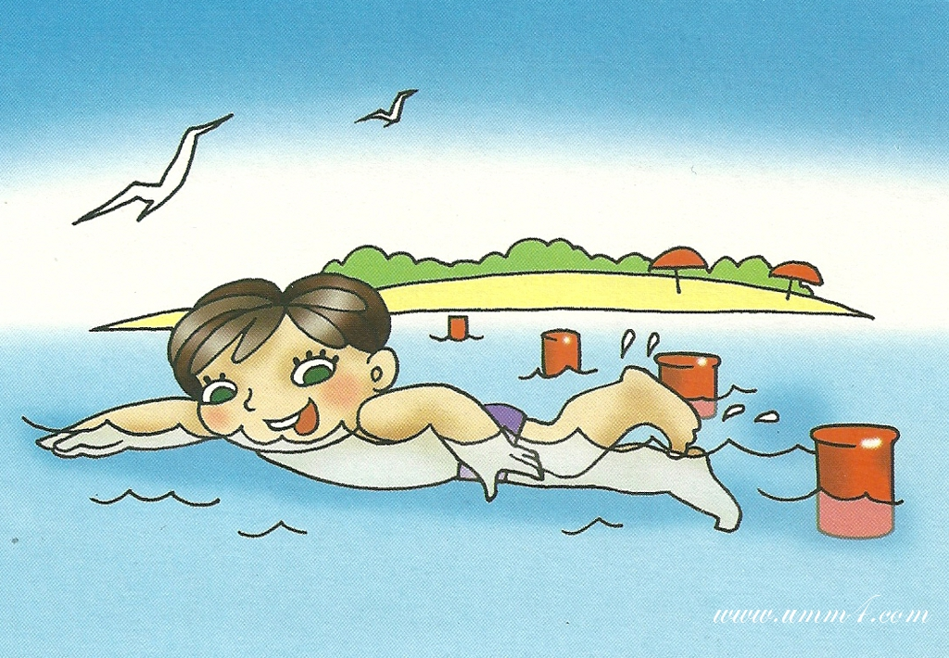
Веселитесь, как хотите, но, пожалуйста, учтите: Чтобы жизнь не потерять- за буйки не заплывать!

Slide 14
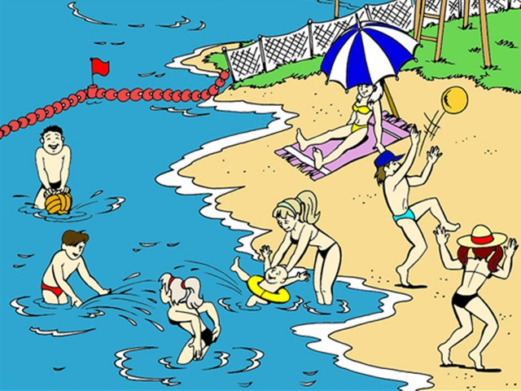
Пляж буйками окружён от судов, коряг и волн. Значит, можно здесь купаться, ничего не опасаться.

Slide 15
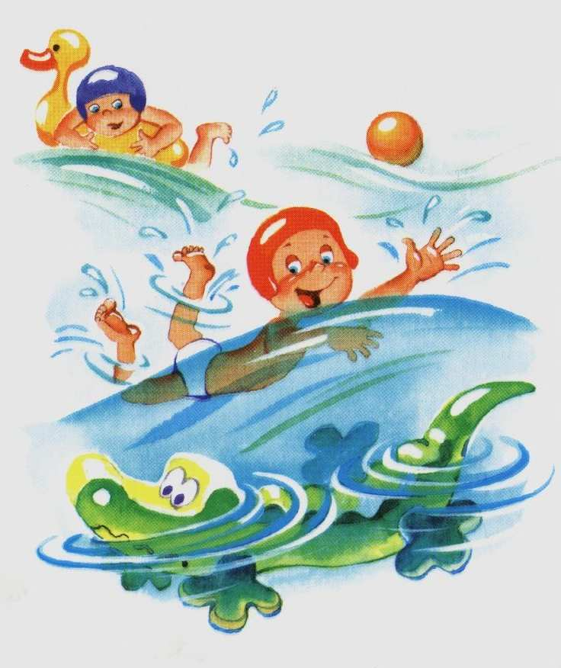
Весело качаться детям на волнах, На цветных матрасах, надувных кругах. Только непременно вы должны узнать: Далеко не надо в воду заплывать! Может прохудиться круг или матрас… Кто спасти успеет из пучины вас? И перевернуться на волнах легко… Так что не советуем плавать далеко!

Slide 16
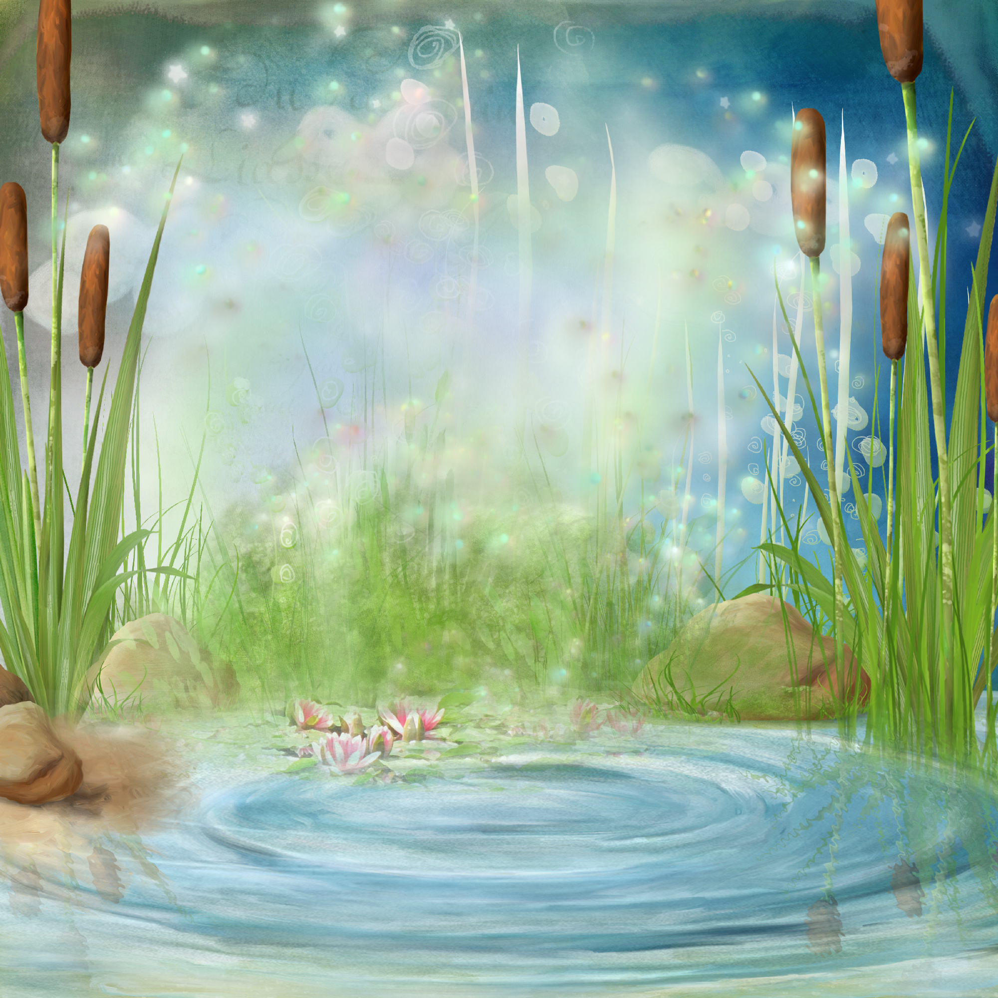
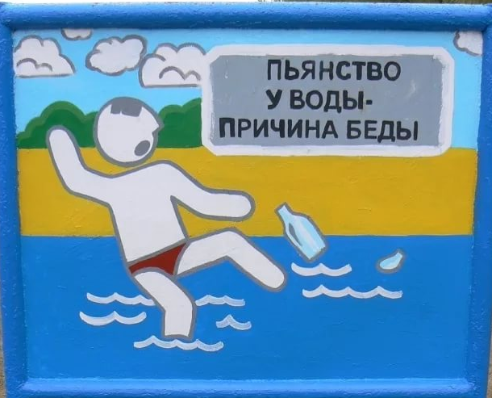
Не купайтесь с детьми в нетрезвом
состоянии;

Slide 17
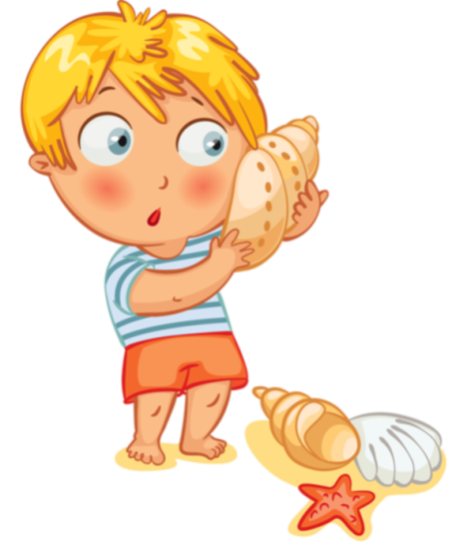
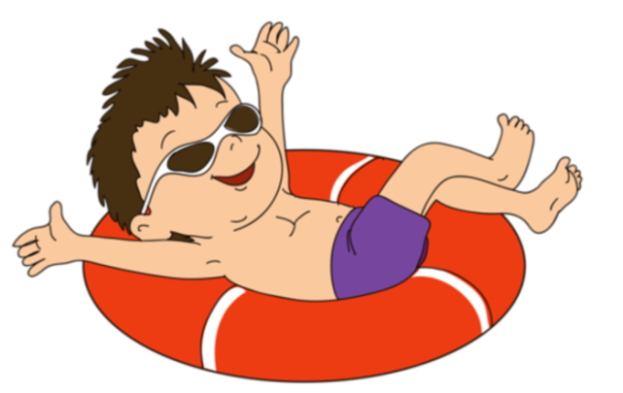
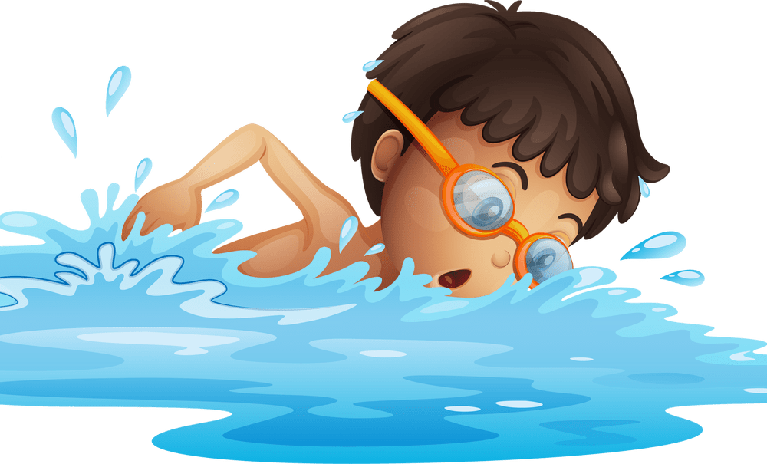
Не оставляйте детей у воды и
на воде без присмотра;

Slide 18
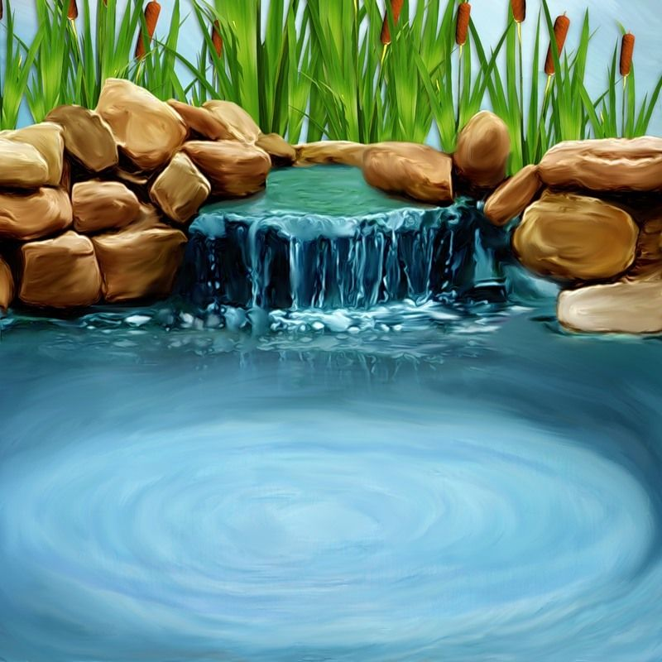
Не купайтесь в котлованах;
Не прыгайте в воду с лодок, катеров, причалов, а также сооружений, не предназначенных для этих целей;

Slide 19
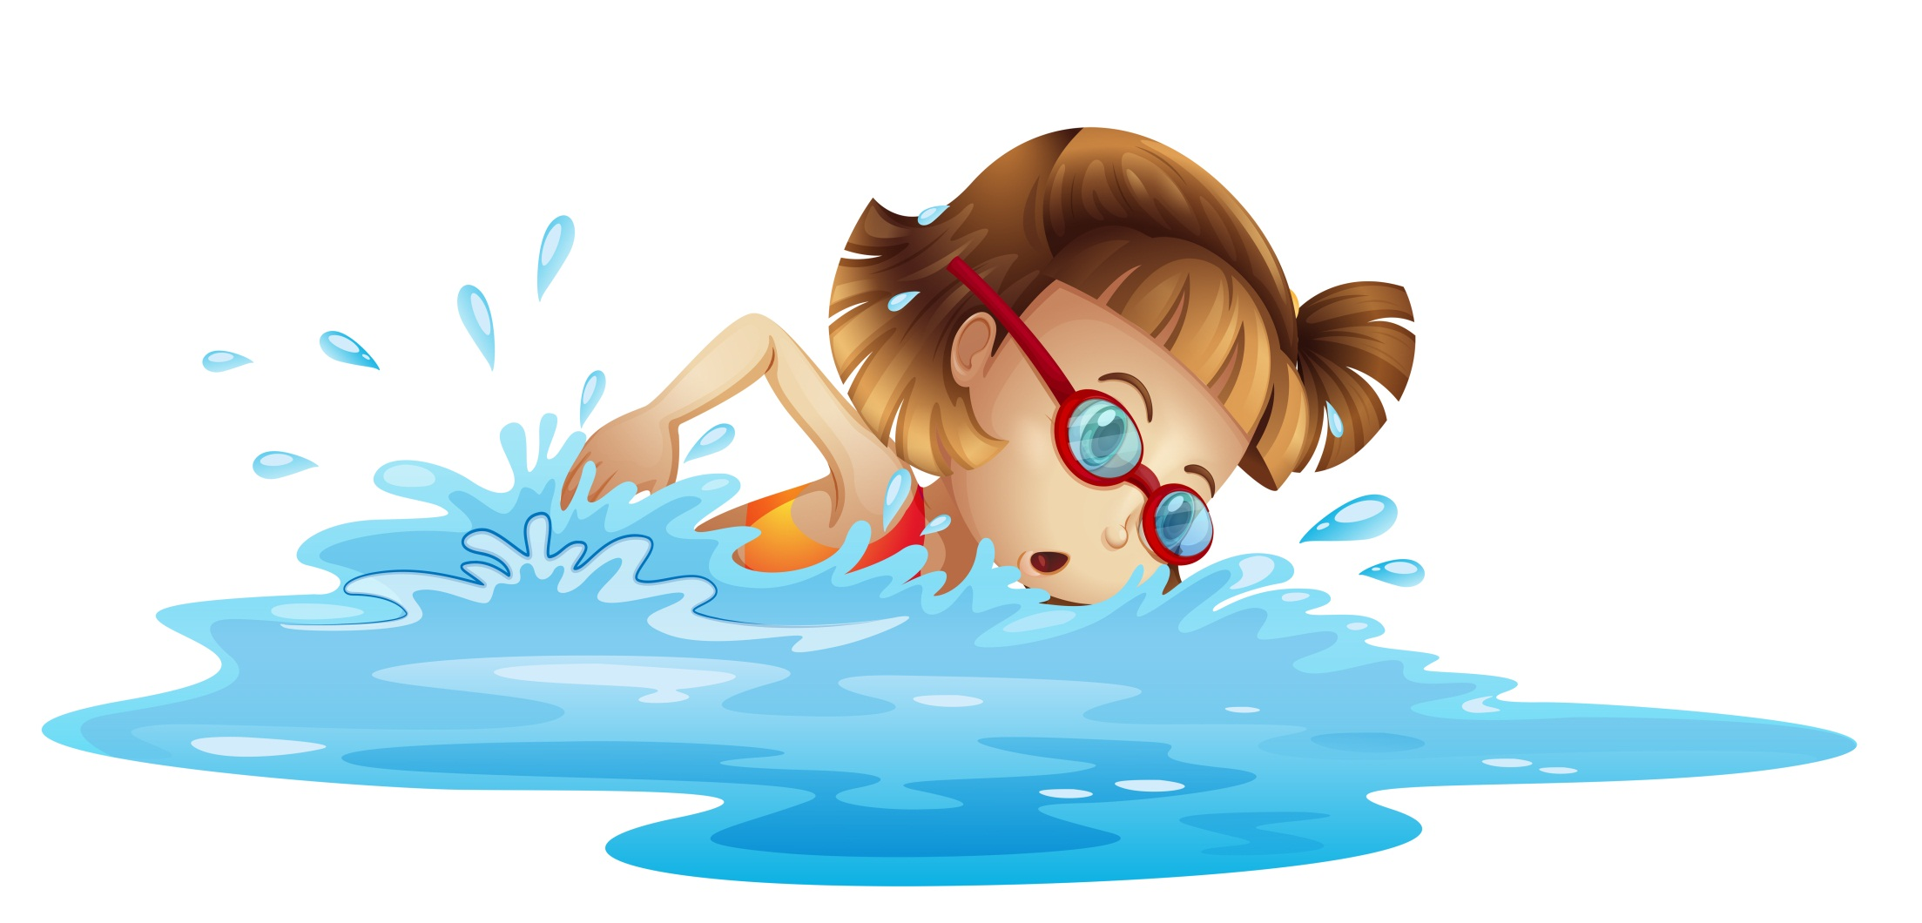
Не используйте для плавания доски, надувные матрацы, автомобильные камеры;

Slide 20
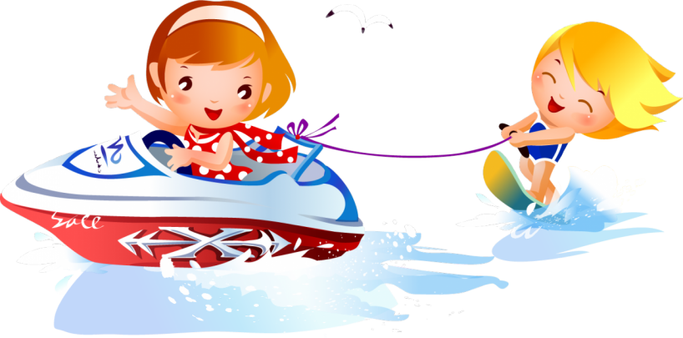
Не прыгайте в воду с лодок, катеров, причалов, а также сооружений, не предназначенных для этих целей;

Slide 21
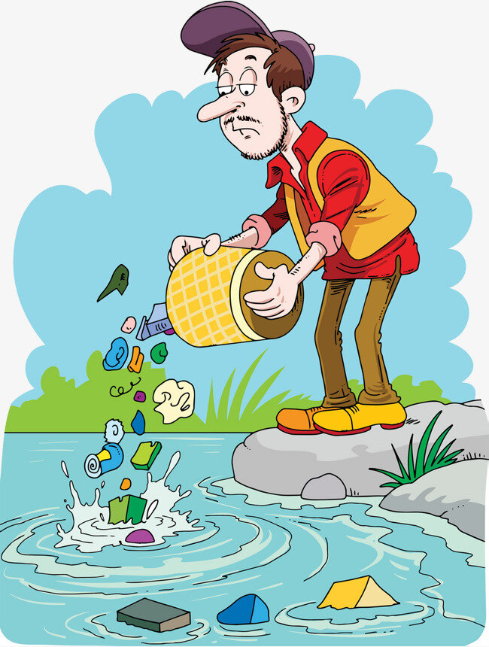
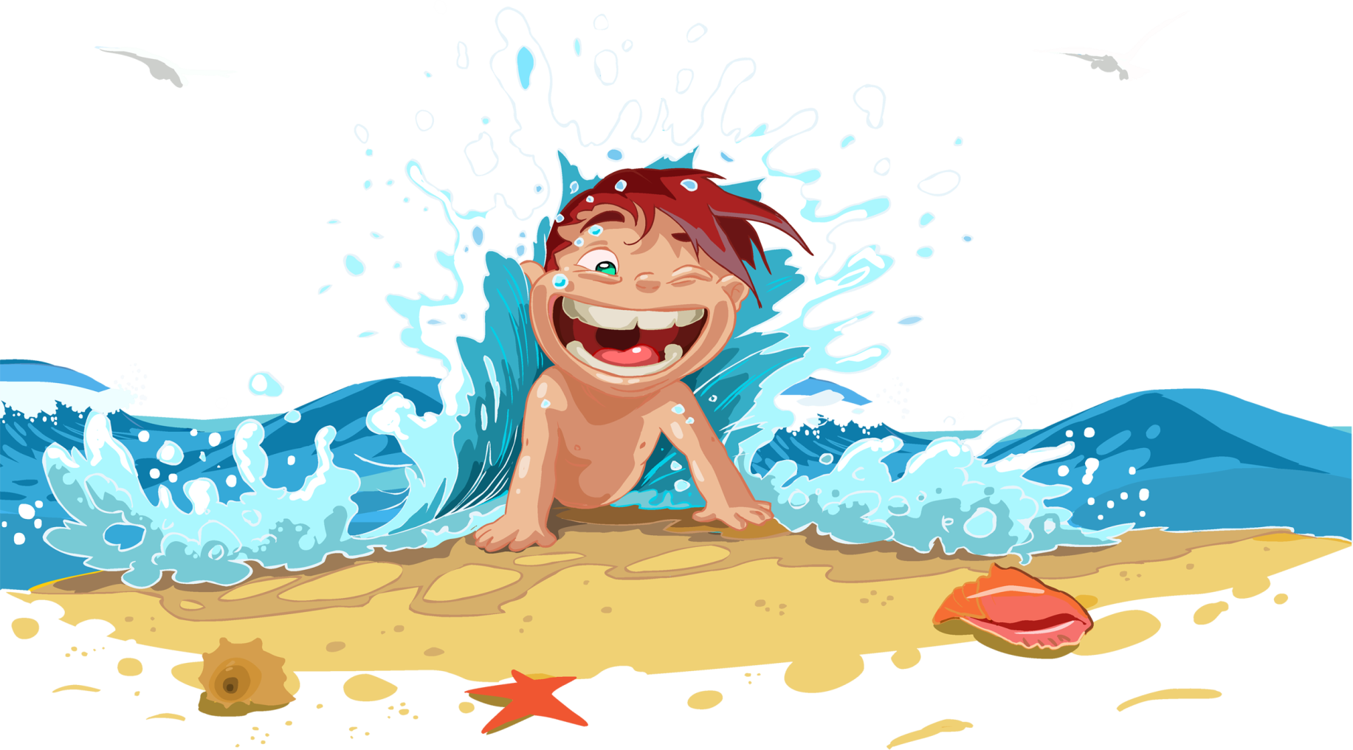
Не бросайте в воду банки, стекло и другие предметы, опасные для купающихся;

Slide 22
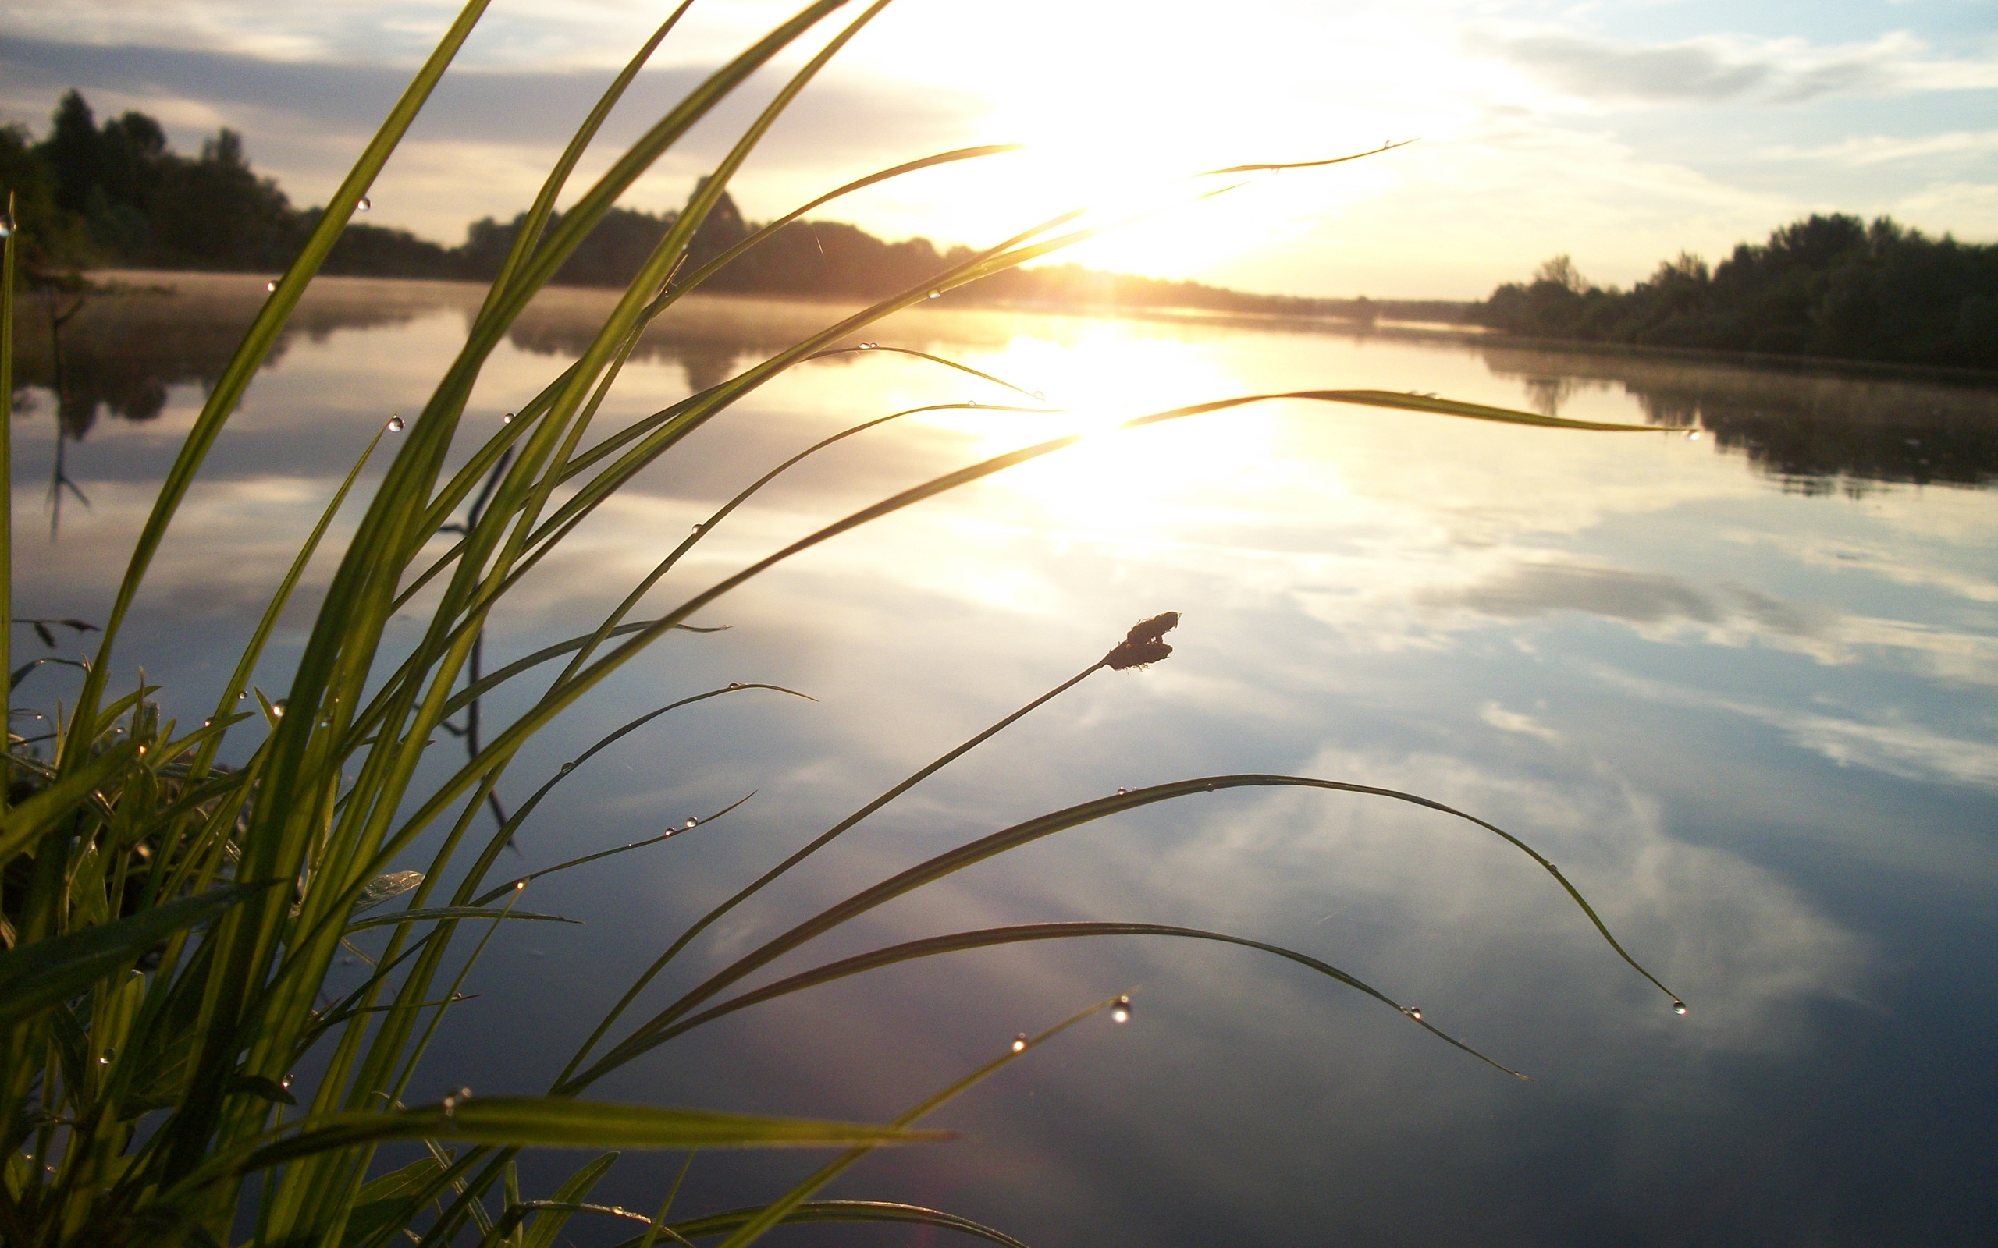
Не купайтесь ночью.

Slide 23
Памятка №1
Что делать, если ребенок все-таки нахлебался воды?
В первую очередь нужно дать ему возможность хорошо откашляться.
Вынести его из воды, укутать полотенцем, успокоить и напоить теплым чаем.
Правила поведения на воде для детей практически не отличаются от правил для взрослых.
Взрослые всегда должны помнить, что они являются примером для своих детей.
Сколько бы Вы не рассказывали ребенку о том, как нужно вести себя на воде, если Вы сами не соблюдаете эти правила, – все бесполезно.

Slide 24
Памятка №2
Если тонет человек:
Сразу громко зовите на помощь: «Человек тонет!»
Попросите вызвать спасателей и «скорую помощь».
Бросьте тонущему спасательный круг, длинную
веревку с узлом на конце.
Если хорошо плаваете, снимите одежду и обувь и вплавь доберитесь до тонущего. Заговорите с ним. Если услышите адекватный ответ, смело подставляйте ему плечо в качестве опоры и помогите доплыть до берега. Если же утопающий находится в панике, схватил вас и тащит за собой в воду, применяйте силу.
Если освободиться от захвата вам не удается, сделайте глубокий вдох и нырните под воду, увлекая за собой спасаемого. Он обязательно отпустит вас.
Если утопающий находится без сознания, можно транспортировать его до берега, держа за волосы.

Slide 25
Памятка №3
Если тонешь сам:
Не паникуйте.
Снимите с себя лишнюю одежду, обувь, кричи, зови на помощь
Перевернитесь на спину, широко раскиньте руки, расслабьтесь, сделайте несколько глубоких вдохов.
Прежде, чем пойти купаться, не забудьте взять с собой английскую булавку. Она поможет вам, если в воде начнутся судороги. Если же у вас свело ногу, а булавки при себе нет, ущипните несколько раз икроножную мышцу. Если это не помогает, крепко возьмитесь за большой палец ноги и резко выпрямите его. Плывите к берегу.
Вы захлебнулись водой:
Не паникуйте, постарайтесь развернуться спиной к волне.
Прижмите согнутые в локтях руки к нижней части груди и сделайте
несколько резких выдохов, помогая себе руками.
Затем очистите от воды нос и сделайте несколько глотательных движений.
Восстановив дыхание, ложитесь на живот и двигайтесь к берегу.
При необходимости позовите людей на помощь.

Slide 26
Памятка №4
Правила оказания помощи при утоплении
1. Перевернуть пострадавшего лицом вниз, опустить голову ниже таза.
2. Очистить ротовую полость.
3. Резко надавить на корень языка.
4. При появлении рвотного и кашлевого рефлексов - добиться полного удаления воды из дыхательных путей и желудка.
5. Если нет рвотных движений и пульса - положить на спину и приступить к реанимации (искусственное дыхание, непрямой массаж сердца). При появлении признаков жизни - перевернуть лицом вниз, удалить воду из легких и желудка.
6. Вызвать “Скорую помощь”.
Если человек уже погрузился в воду, не оставляйте попыток найти его на глубине, а затем вернуть к жизни. Это можно сделать, если утонувший находился в воде не более 6 минут.
Нельзя оставлять пострадавшего без внимания
(в любой момент может произойти остановка сердца)
САМОСТОЯТЕЛЬНО ПЕРЕВОЗИТЬ ПОСТРАДАВШЕГО, ЕСЛИ ЕСТЬ ВОЗМОЖНОСТЬ ВЫЗВАТЬ СПАСАТЕЛЬНУЮ СЛУЖБУ.

Slide 27
ЗАПОМНИ!!!
Ходи купаться на любой водоем только со взрослыми.
Прежде чем уплыть далеко от берега, вспомни, что возвращаться всегда труднее.
Что до утопления дело никогда не дойдет, если ты и твои друзья будете соблюдать правила поведения на воде!

